Slide 1
ID-DEMOKRAZIJA TAL-UE F’AZZJONI Semma’ Leħnek bl-Inizjattiva taċ-Ċittadini Ewropej
Unità 1
Introduzzjoni Qasira għall-UE

Slide 4
Valuri tal-UE
“
“L-Unjoni hija bbażata fuq il-valuri tar-rispett għad-dinjità tal-bniedem, il-libertà, id-demokrazija, l-ugwaljanza, l-istat tad-dritt u r-rispett għad-drittijiet tal-bniedem, inkluż id-drittijiet ta’ persuni li jappartjenu għal minoranzi. Dawn il-valuri huma komuni għall-Istati Membri f’soċjetà li fiha jipprevalu l-pluraliżmu, in-nondiskriminazzjoni, it-tolleranza, il-ġustizzja, is-solidarjetà u l-ugwaljanza bejn in-nisa u l-irġiel.”
L-Artikolu 2 tat-Trattat ta’ Liżbona
Libertà
Dinjità tal-bniedem
Ugwaljanza
Demokrazija
Stat tad-dritt
Drittijiet tal-bniedem

Slide 5
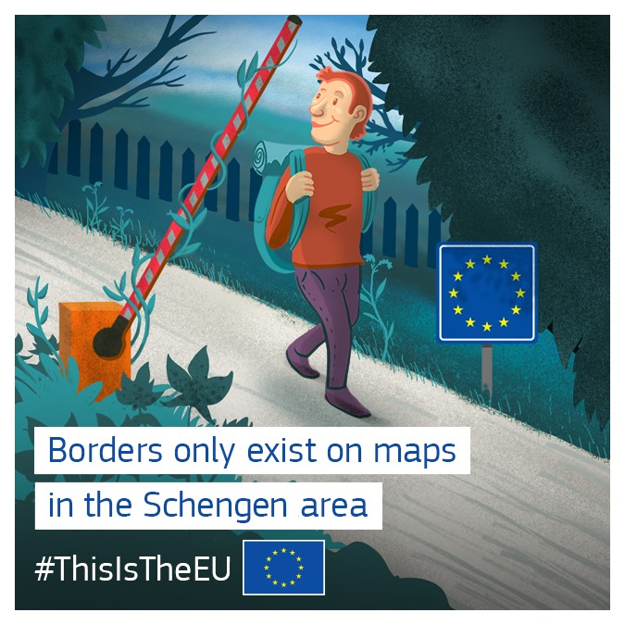
Iż-Żona Schengen
27 pajjiż*
Politika komuni dwar il-viżi għal viżitaturi esterni
*Mill-1 ta’ Jannar 2023
L-ebda fruntiera bejn il-membri

Slide 6
Membri Attwali taż-Żona Schengen
12
7
20
26
6
1 L-Awstrija
2 Il-Belġju
3 Il-Kroazja 4 Iċ-Ċekja 5 Id-Danimarka 6 L-Estonja 7 Il-Finlandja 8 Franza
9 Il-Ġermanja
10 Il-Greċja
11 L-Ungerija 12 L-Iżlanda 13 L-Italja 14 Il-Latvja
14
15 Il-Liechtenstein 16 Il-Litwanja
17 Il-Lussemburgu
18 Malta
19 In-Netherlands
20 In-Norveġja
21 Il-Polonja
22 Il-Portugall
23 Is-Slovakkja
24 Is-Slovenja
25 Spanja
26 L-Iżvezja
27 L-Iżvizzera
5
16
19
21
2
9
17
4
23
15
1
11
8
27
24
3
13
22
25
10
18

Slide 8
Is-Suq Uniku u l-Unjoni Doganali
Merkanzija
Kapital
Moviment liberu ta’:
Persuni
Servizzi

Slide 9
L-UE dwar xiex tista’ tagħmel liġijiet?
Unjoni doganali
Suq uniku
Trasport
Migrazzjoni u affarijiet interni
Regoli tal-kompetizzjoni
Impjieg u affarijiet soċjali
Networks trans-Ewropej
Saħħa pubblika
Politika monetarja
Agrikoltura
Enerġija
Riċerka u spazju
Kummerċ
Sajd
Ġustizzja
Kooperazzjoni għall-iżvilupp u għajnuna umanitarja
Pjanti u annimali tal-baħar
Ambjent
Drittijiet fundamentali
Protezzjoni tal-konsumatur

Slide 10
Oqsma fejn l-UE tista’ toffri appoġġ azzjoni nazzjonali
Saħħa pubblika
Protezzjoni ċivili
Industrija
Kooperazzjoni amministrattiva
Kultura
Edukazzjoni u taħriġ, żgħażagħ u sport
Turiżmu

